Slide 1
面向对象的分析设计课程汇报
汇报人：孟涛
组号：4

Slide 2
01 团队作业
02 个人作业
03 总结
目录

Slide 3
PART 01
团队作业

Slide 4
项目背景
来源
目前北航实验室团队日常管理依靠人工+微信方式进行管理，现有的商用及开源项目管理系统不能满足日常管理的需要，现需要开发一套团队管理系统支持实验室日常活动管理。
团队日常活动:
组会相关活动(预定、通知、签到、纪要、总结)
实验室团队介绍(老师、学生、合作、项目)
日常计划(每年/每学期/每周工作计划、计划监督)
周报管理(本周任务、本周完成情况、存在的问题)
资料管理与共享
承担工作
周报管理的需求分析 EARS编写 UML建模 合约编写

Slide 5
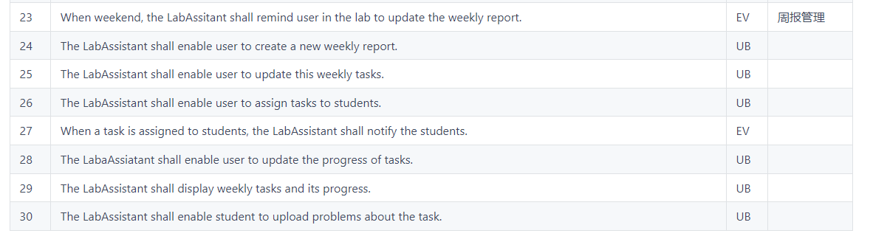
需求描述
EARS:
用户应该能够进行周报的创建
任务的分配
任务进度汇报
报告执行任务过程中遇到的问题
……

Slide 6
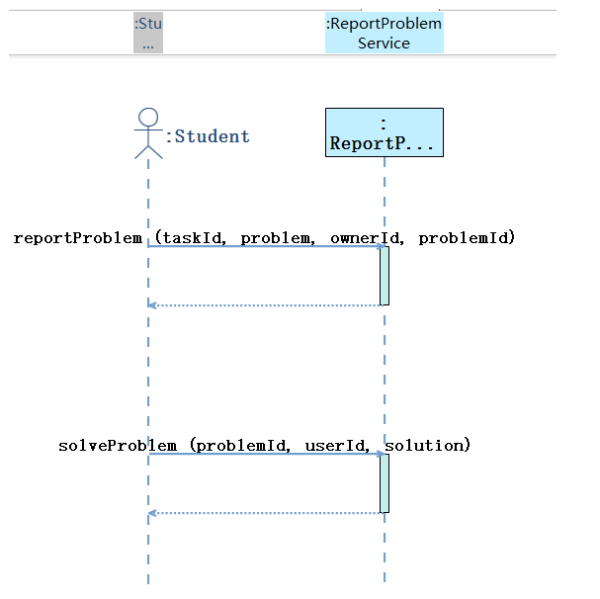
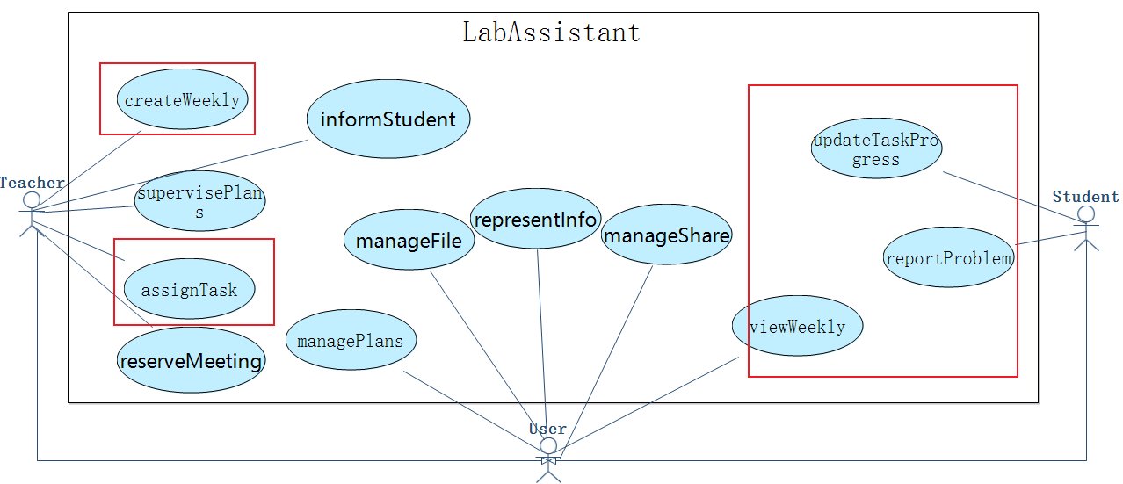
原型
结合用例图与顺序图来描述需求

Slide 7
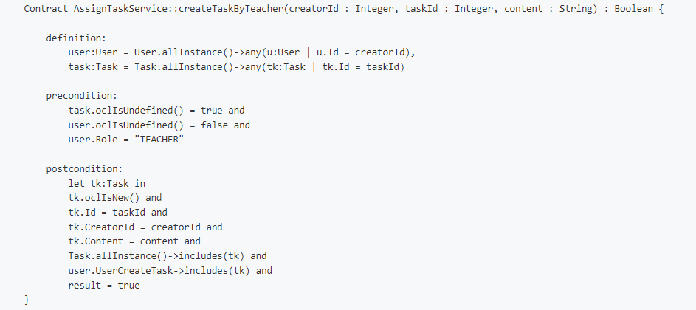
OCL约束
编写OCL约束
定义用户与任务
前置约束：以用户id来确定用户存在、任务id确定该任务未被创建
后置约束：执行任务创建、设置负责人

Slide 8
需求描述
The group management system shall enable teachers to manage work plans of the year. | UB
The group management system shall enable teachers to manage work plans of the semester. | UB
The group management system shall enable teachers to manage work plans of the week. | UB
The group management system shall enable teachers to supervise students' plans. | UB
The group management system shall enable students to manage work plans of the year. | UB
The group management system shall enable students to manage work plans of the semester. | UB
The group management system shall enable students to manage work plans of the week. | UB

Slide 9
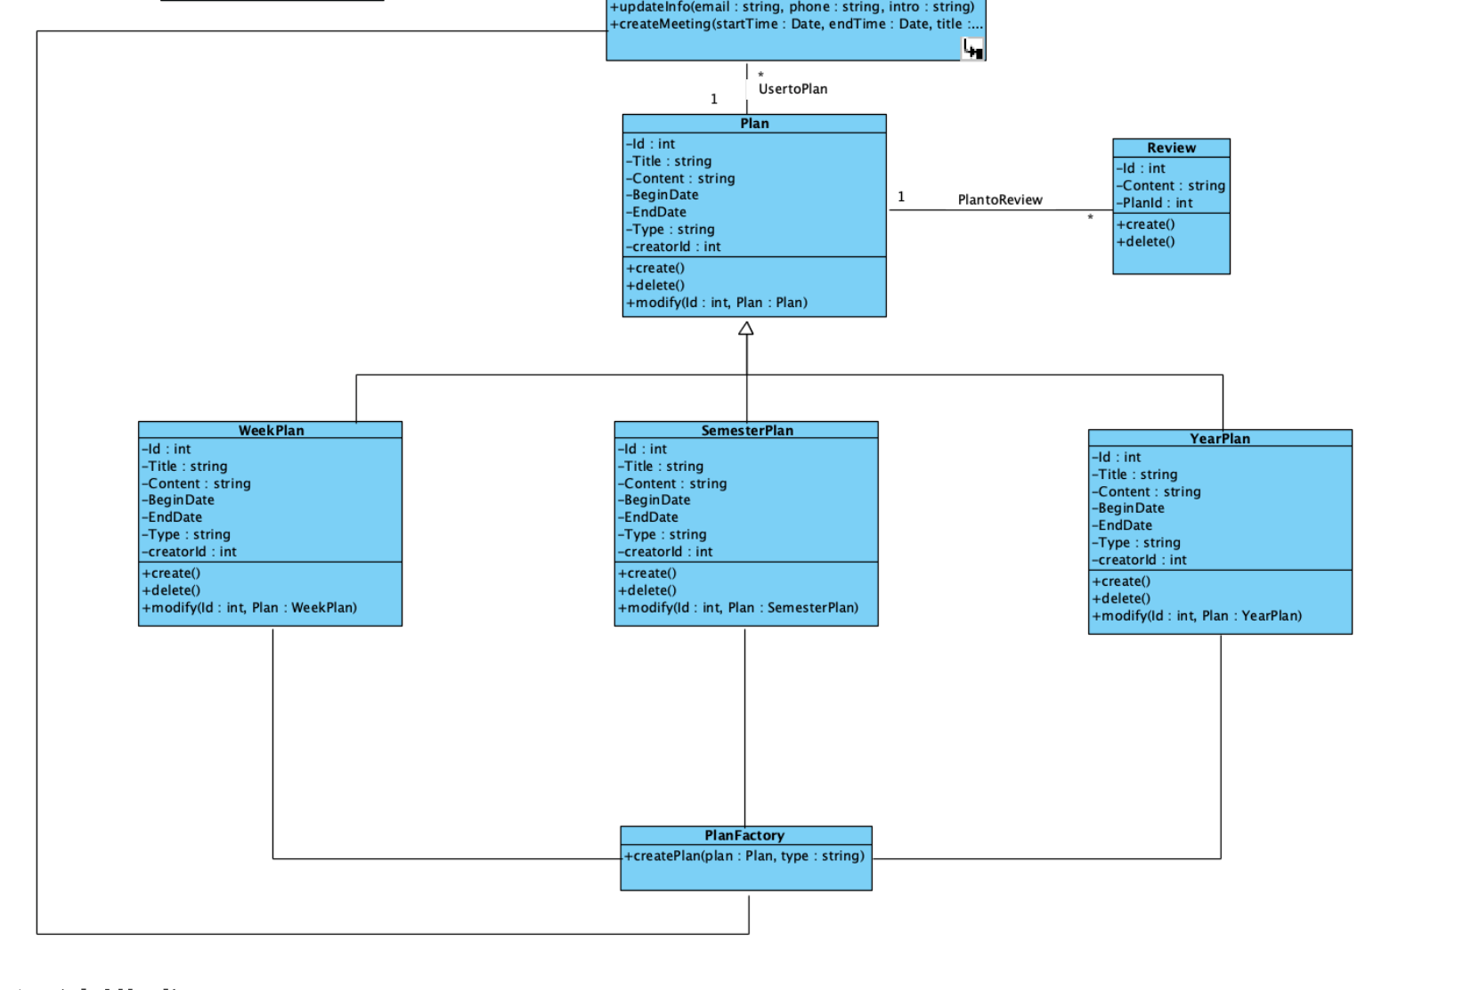
类图

Slide 10
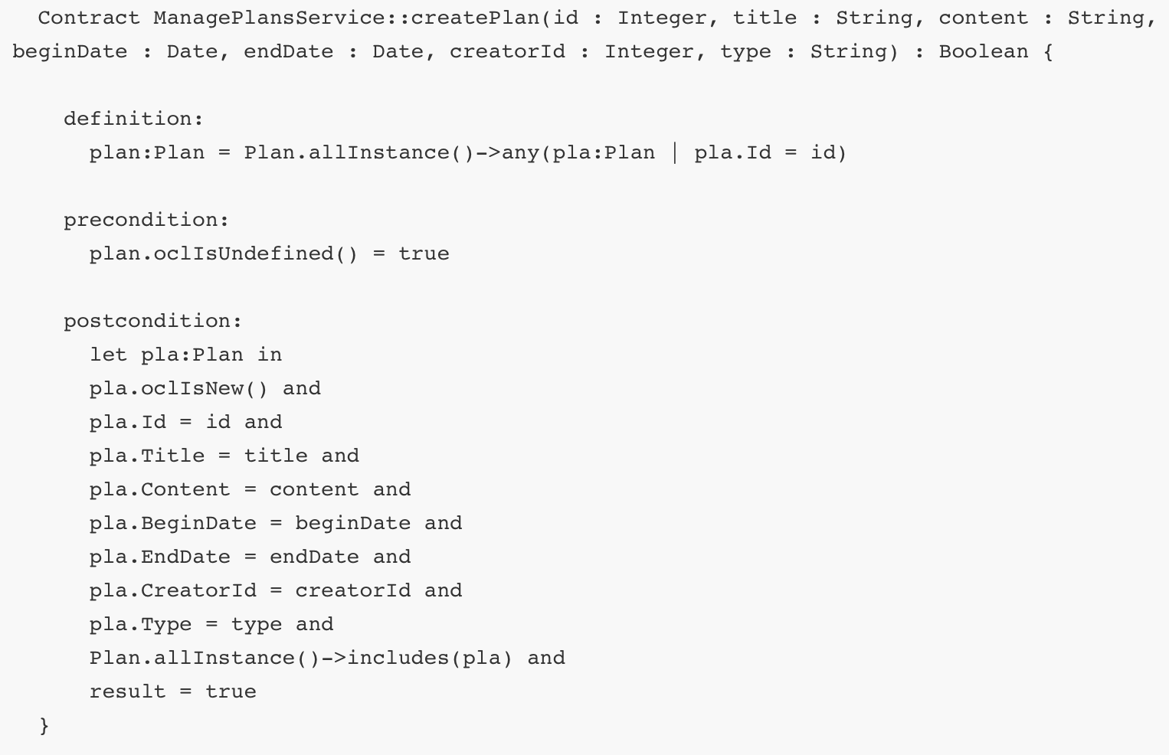
OCL约束
编写OCL约束
创建计划
前置约束：任务id确定该计划未被创建
后置约束：执行计划创建、设置负责人

Slide 11
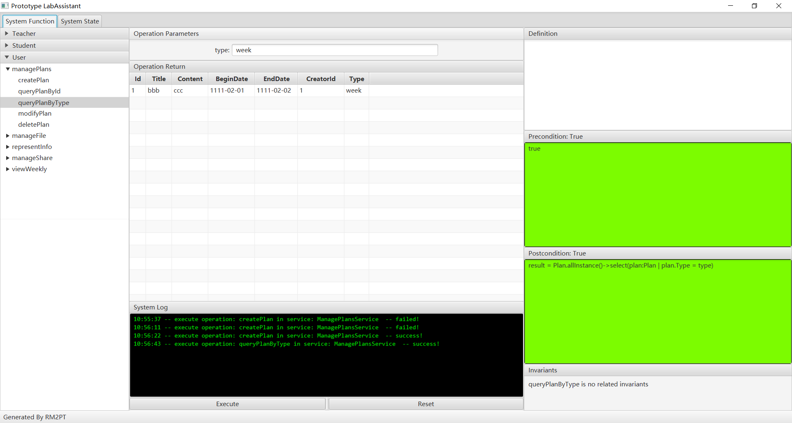
原型效果
生成原型代码并运行
多次迭代来完善原型，如类型不一致、关系未正确处理等

Slide 12
PART 02
个人作业 孟涛

Slide 13
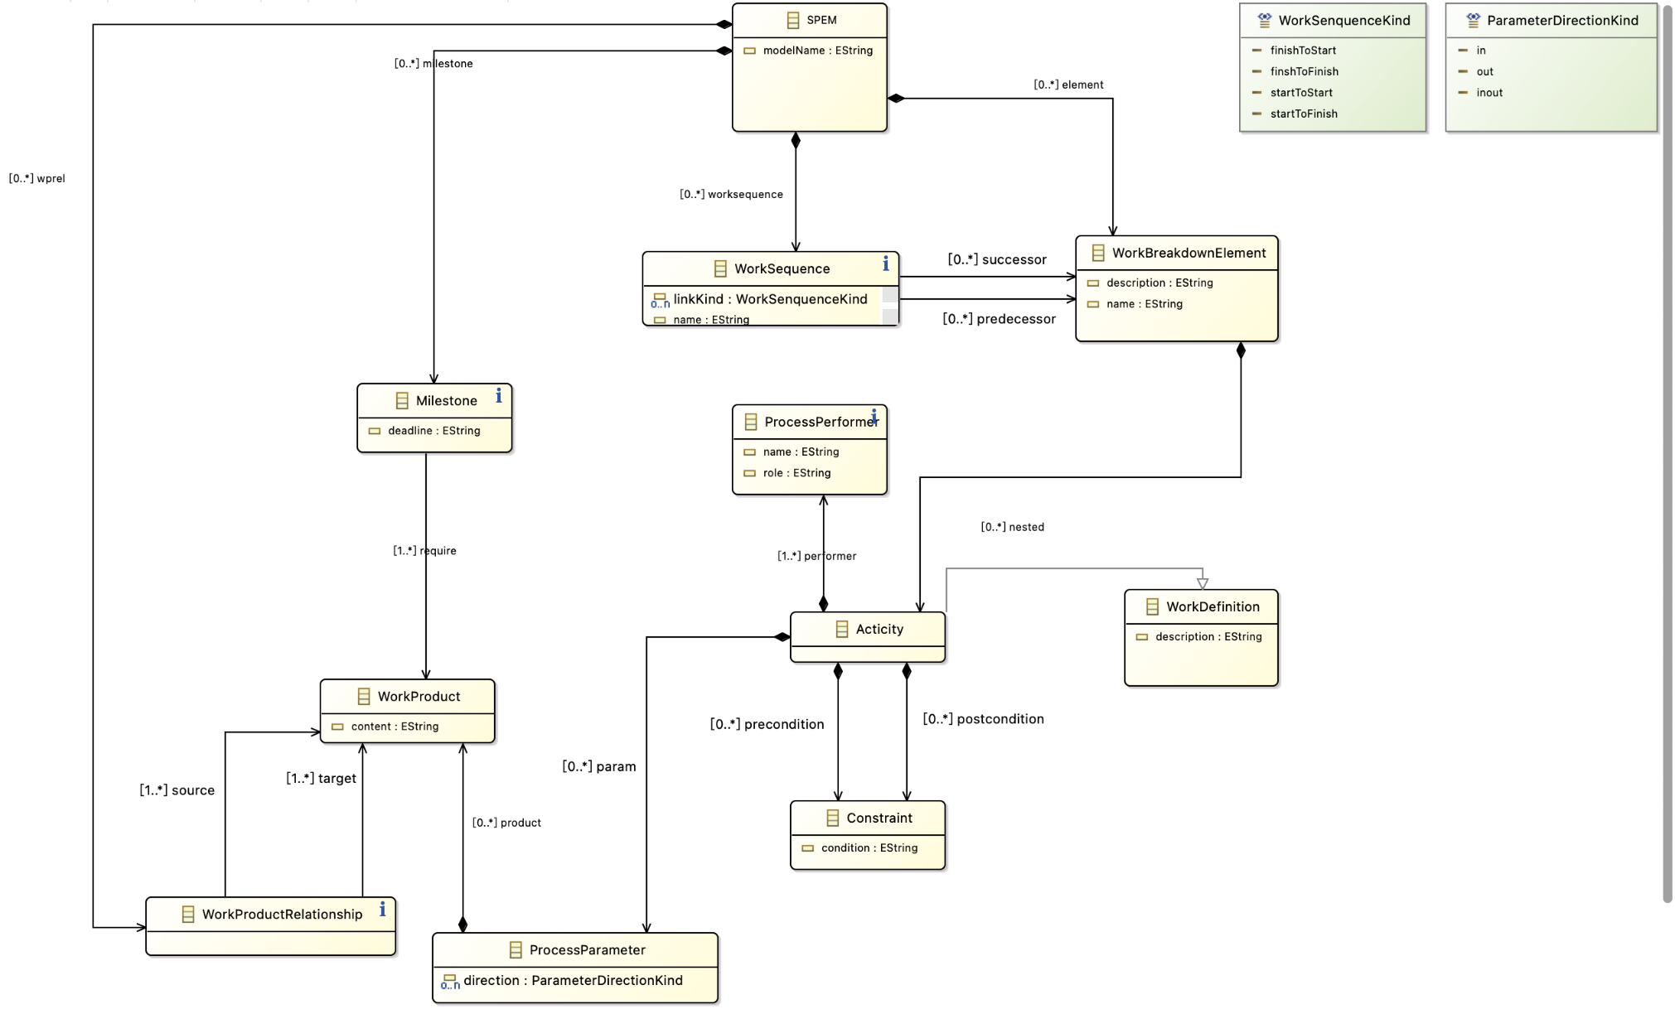
元模型定义
模型描述
SPEM: 根结点，模型
WorkSequence: 阶段顺序
WorkBreakdownElement: 工作阶段
Activity：工作活动
ProcessPerformer：执行人
Constraint: 活动约束
ProcessParameter： 活动输入参数的产物
WorkProduct：工作产物，如文档或代码等。
Milestone：里程碑
WorkProductRelationship: 工作产物之间的关系

Slide 14
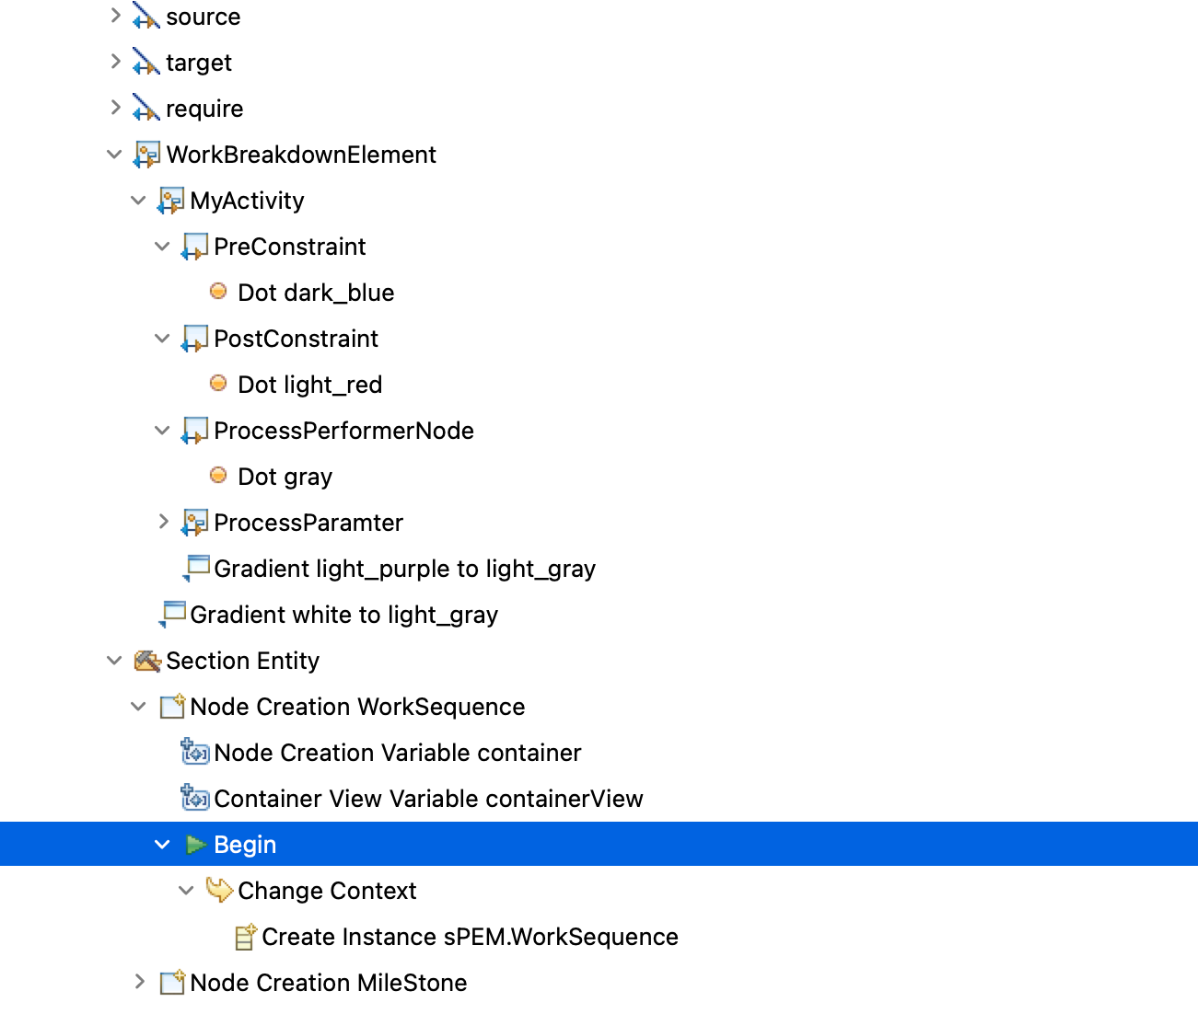
模型可视化
Sirius
1.为各个类与关系来定义图形
2.定义创建操作
通过container与node定义层次结构
利用edge来描述关系

Slide 15
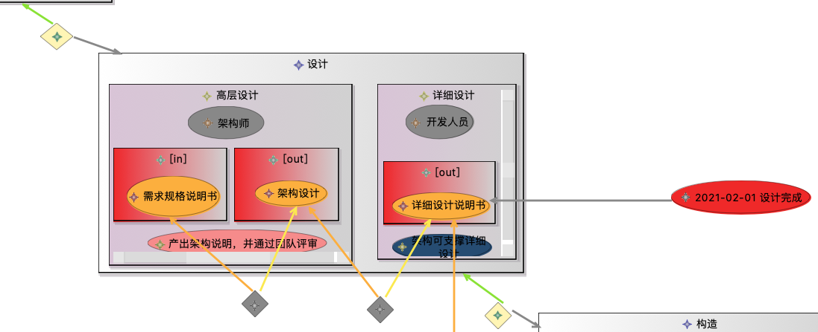
模型可视化
上图最外层的灰色大框表示不同的工作阶段，对应WorkBreakdownElement，即设计阶段。
内嵌的粉色框表示每个工作阶段中的工作活动，对应Activity，如设计阶段中包含了高层设计与详细设计活动。
粉色框中内嵌的灰色椭圆表示活动的执行人，对应ProcessPerformer，如架构师、开发人员
……

Slide 16
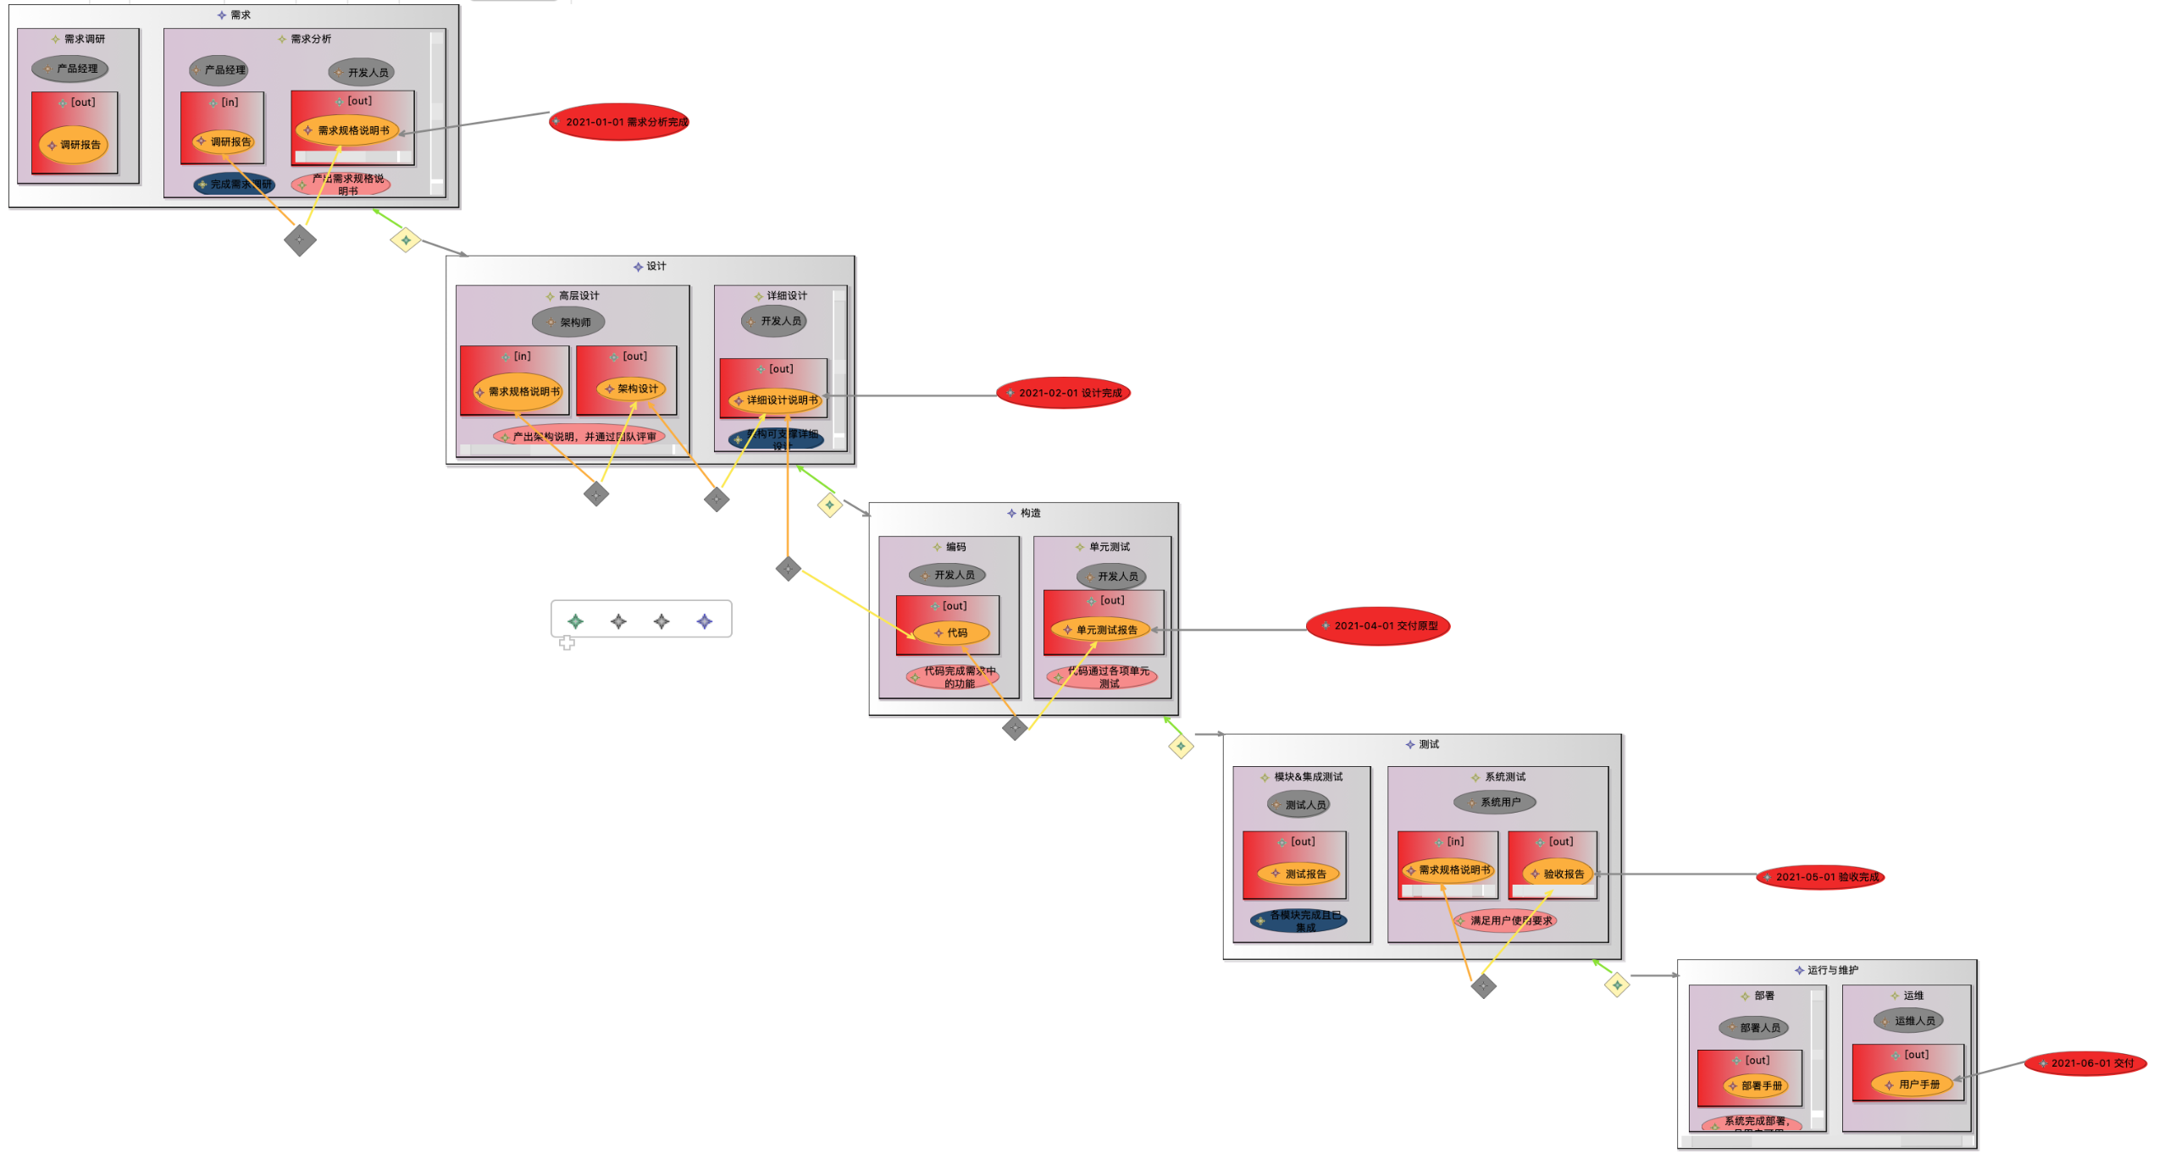
模型可视化
瀑布模型实例

Slide 17
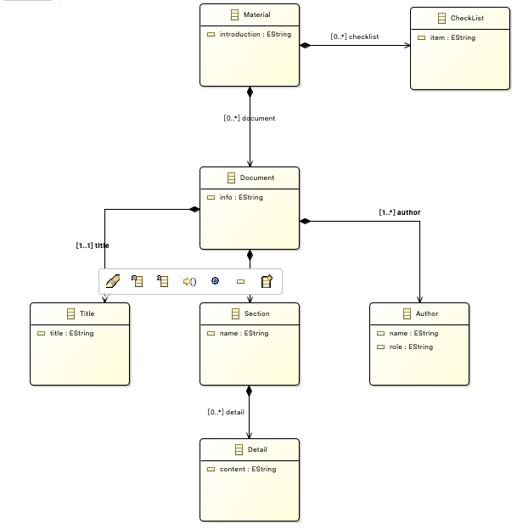
模型转换
转换规则
SPEM：Material 过程模型对应一份文档材料，模型名称转为材料介绍信息
WorkBreakdownElement : CheckList 过程阶段中的每一个阶段对应一个清单项
WorkBreakdownElement : Document 软件工程过程中每个阶段对应一个文档，如需求分析对应需求文档
WorkBreakdownElement.name : Document.title 阶段名称对应文档标题
……

Slide 18
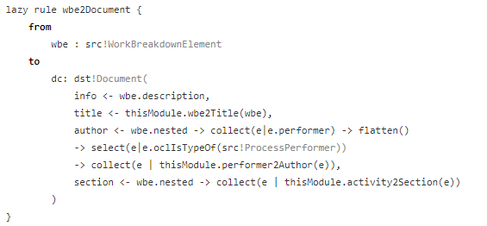
模型转换
转换规则： 过程阶段 to 文档
阶段描述转为文档介绍信息
阶段名称转为文档标题
阶段中各个活动的执行者转为文档作者
阶段中各个活动转为文档小节

Slide 19
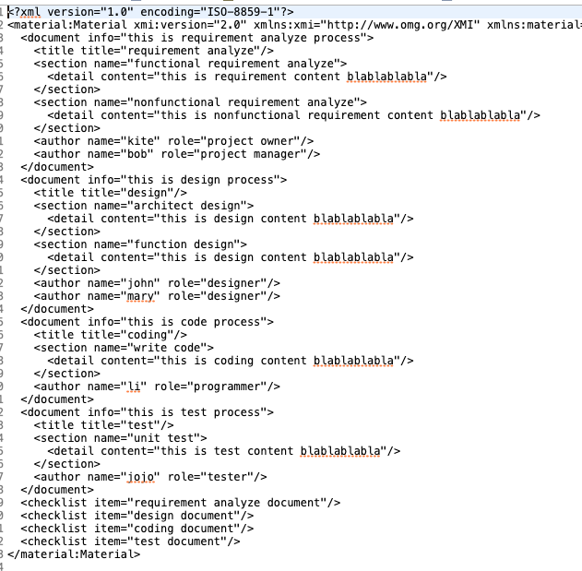
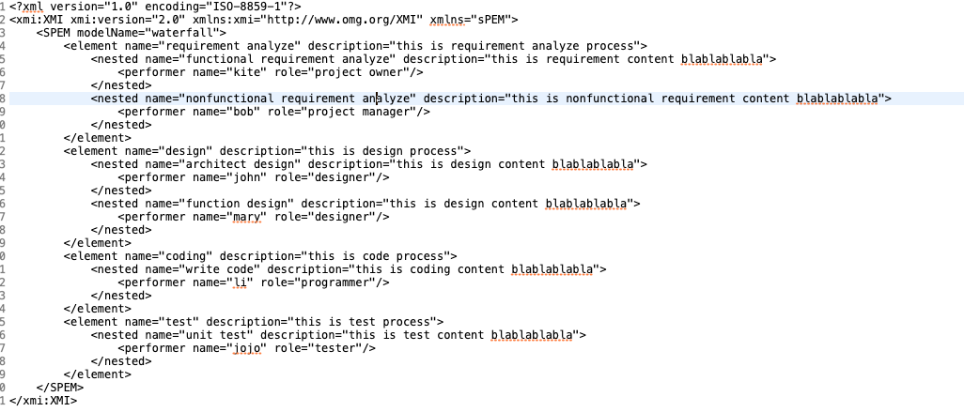
模型转换
转换效果

Slide 20
PART 06
总结

Slide 21
总结
总结与收获
了解到了低代码以及低代码工具。
面向对象方法的建模与分析等知识，包括了元模型定义与EMF建模实现、定义Sirius图形化建模工具、模型转换以及模型到代码的自动生成等
在作业的练习中，也充分锻炼了自己的动手能力、问题定位与解决能力

Slide 22
PART 02
个人作业 田宏远

Slide 23
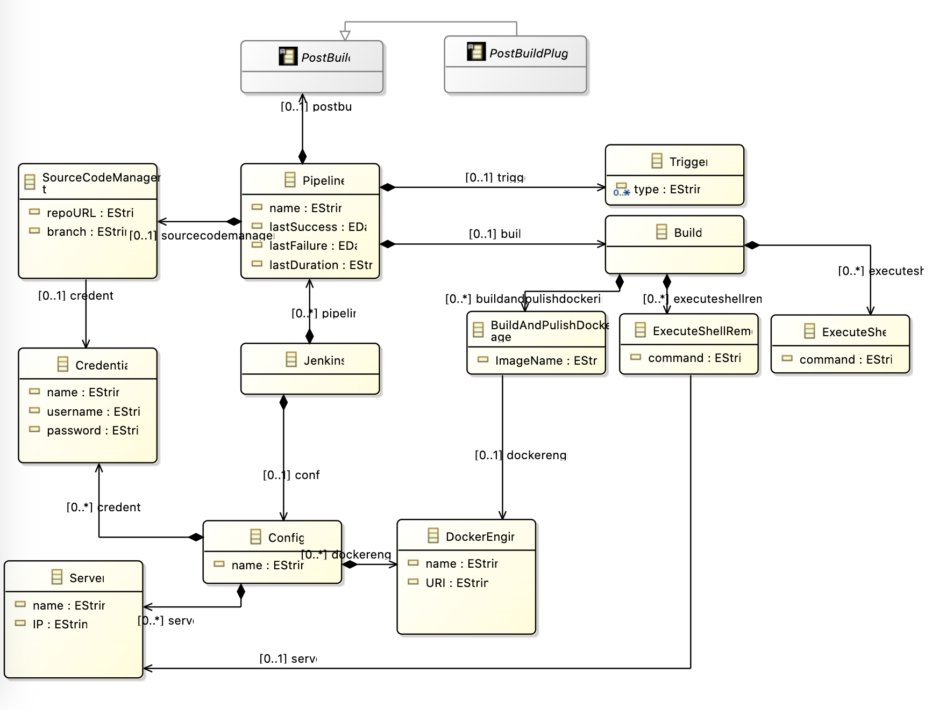
元模型定义
模型描述
Jenkins：根结点，即Jenkins系统，其与Config和Pipeline是组合关系，即Jenkins系统由一个Config和多个Pipeline组成
Config：Jenkins的配置项，由Credential、DockerEngine和Server三个类组成，均可以有一个活多个
Credential：凭证，即存储Jenkins系统用来访问代码托管平台git的账号信息，包括凭证名称（唯一），账号名和密
DockerEngine：远程的Docker Engine信息，包括名称和url两条属性
Pipeline：流水线，即Jenkins系统核心功能，可以用来进行自动化部署

Slide 24
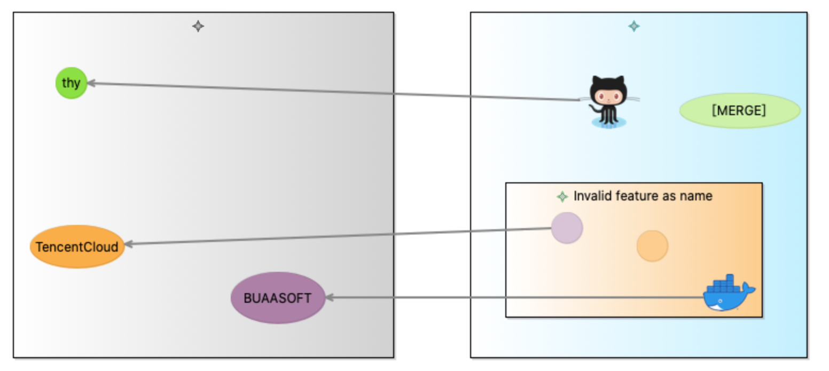
模型可视化
Config 上图中左侧灰色背景Container
Pipeline上图中右侧蓝色背景Container

Slide 25
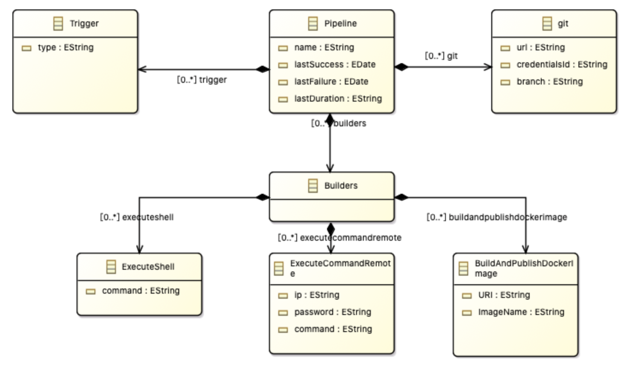
模型转换
转换规则
pipeline是文件的根结点
git是源代码管理信息，url是仓库地址，branch是监听分支，从Jenkins的Pipeline的SourceCodeManageMent获得；credentialsId是凭证信息存储在Jenkins的config中的名字，从Jenkins的Config的Credential获取
Trigger是触发条件，直接从Jenkins的Pipeline的Trigger获得

Slide 26
模型转换
转换规则
Builders是指流水线的构建动作，它包含以下三个：
ExecuteShell：执行shell命令，属性为command，对应输入模型ExecuteShell
ExecuteCommandRemote：在远程服务器执行shell命令，对应输入模型的ExecuteShellRemote（获取命令）和Server（获取Ip和password）的合并
BuildAndPublishDockerImage：构建并发布Docker镜像，对应输入模型的DockerEngine（获取URI）和BuildAndPublishDockerImage（获得URI）

Slide 27
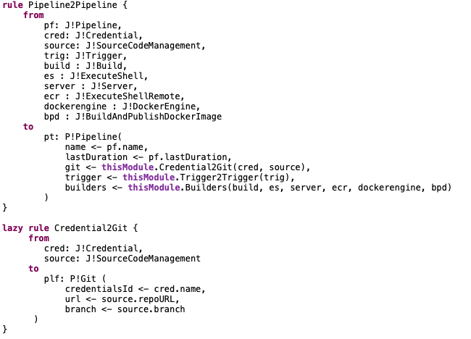
模型转换
转换规则： Jenkins模型 to 流水线配置文件

Slide 28
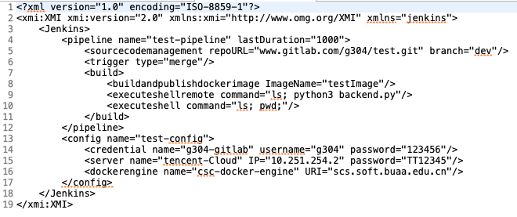
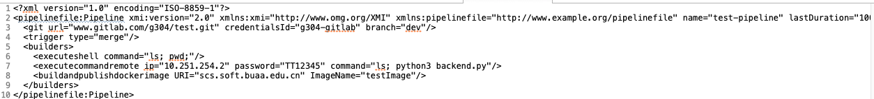
模型转换
转换效果

Slide 29
PART 06
总结

Slide 30
总结
总结与收获
使用相应工具将需求分析阶段所建立的类图、顺序图等UML模型转换为代码
加深了对面向对象设计原则和设计模式的理解
在作业的练习中，也锻炼了自己的动手能力、问题定位与解决能力

Slide 31
感谢您的观看

